Slide 1
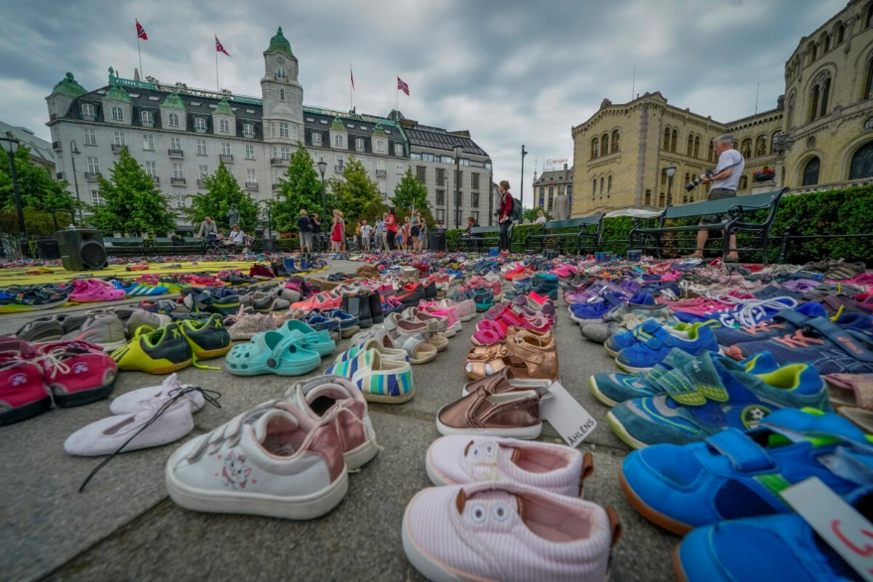
riketstilstand.noas.no
RIKETS TILSTAND
PÅ ASYLFELTET
FOTO: HEIKO JUNGE / NTB

Slide 2
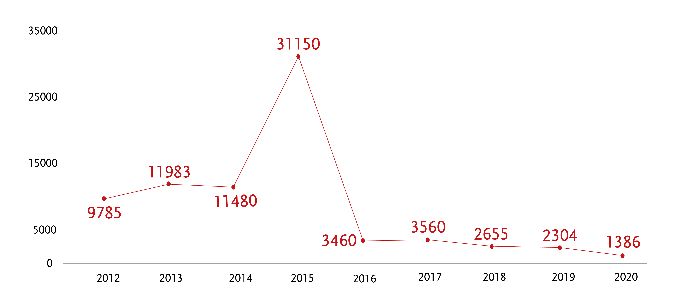
ANTALL SOM HAR SØKT ASYL

Slide 3
HVEM FÅR BLI?

Slide 4
PREGET DET SISTE ÅRET
Koronapandemien
Situasjonen i Hellas
Mustafa-saken
Rettssikkerhet i Utlendingsnemnda (UNE)
FOTO: MOSTPHOTOS

Slide 5
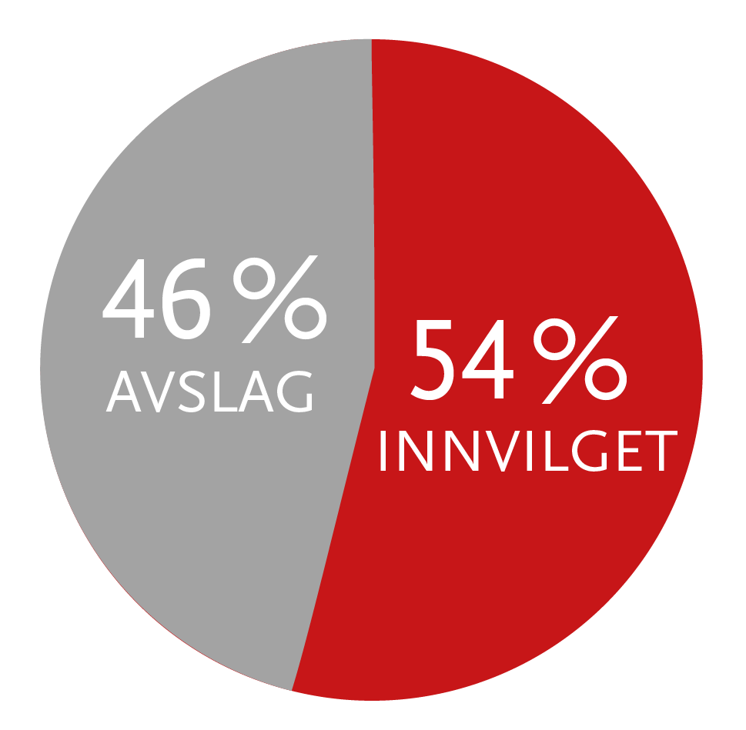
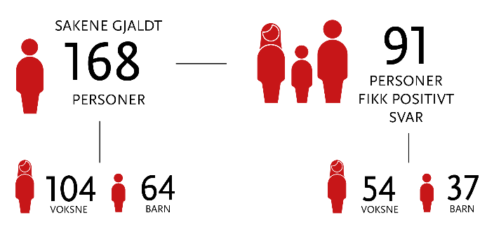
NOAS’ RESULTATER 2020
Foto: Utlendingsnemnda

Slide 6
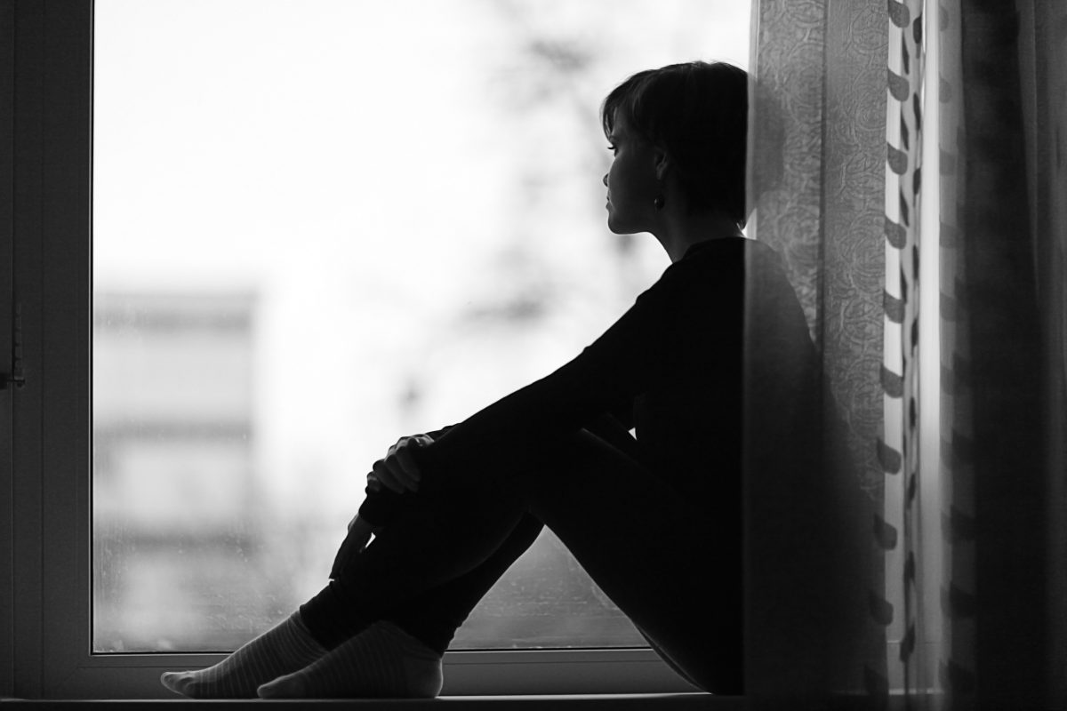
STRENG ASYL- OG FLYKTNINGPOLITIKK
Utfordrer internasjonale forpliktelser:
Familiegjenforening
Statsløse
Opphør av flyktningstatus
Ytterligere innstramninger i 2020
FOTO: SHUTTERSTOCK

Slide 7
RIKETSTILSTAND.NOAS.NO
Støtt vårt arbeid!
Send «BIDRA START» til 2003 og gi 40 kr per mnd.

